Slide 1
Отчёт главы
Оржицкого сельского поселения
об исполнении бюджета
за 2022 год

Slide 2
Главным направлением деятельности администрации является: 1. содержание социально-культурной сферы, 2. благоустройство территории поселения; 3. освещение улиц; 4. работа по предупреждению и ликвидации последствий чрезвычайных ситуаций, 5. обеспечение первичных мер пожарной безопасности и многое другое.

Slide 3
Численность населения на 01.02.2023 г. 3091 человек

Slide 4
Финансирование жилищного хозяйства
Благоустройство
Содержание территории
Ремонт дорог
Развитие культуры
Развитие спорта

Slide 5
Налоговые доходы
19 406 900
Безвозмездные поступления
19 406 900
Неналоговые доходы
19 406 900
42 607 478 руб.

Slide 6
Налоговые доходы
Налог на доходы физических лиц
Акцизы по подакцизным товарам
Налог на имущество физических лиц
Земельный налог
План
План
План
План
1 000 000
1 140 000
950 000
15 300 000
Факт
Факт
Факт
Факт
1 087 500
1 166 800
1 039 500
16 113 100

Slide 7
Неналоговые доходы
Доход от использования имущества
Платежи при пользовании природными ресурсами
Доходы от оказания платных услуг и компенсации затрат государства
План
План
План
4 947 000
15 000
618 000
Факт
Факт
Факт
5 013 600
18 200
596 500

Slide 8
Безвозмездные поступления от других бюджетов
- дотации на выравнивание бюджетной обеспеченности – 10 330 500 руб.;
- Подпрограмма «Развитие транспортной инфраструктуры и благоустройства сельских территорий» – 1 275 156 руб.
-субсидия на обеспечение стимулирующих выплат основному персоналу учреждений культуры – 621 100 руб.;
-субвенция бюджетам поселений на осуществление первичного воинского учета на территориях, где отсутствуют военные комиссариаты в сумме – 299 600 руб.;
- субсидия на реализацию областного закона от 28 декабря 2018 года № 147-оз «О старостах сельских населенных пунктов Ленинградской области и содействии участию населения в осуществлении местного самоуправления в иных формах на частях территорий муниципальных образований Ленинградской области» -- 507 100,0 руб.;

Slide 9
Безвозмездные поступления от других бюджетов
- субсидия на реализацию областного закона от 15 января 2018 года № 3-оз «О содействии участию населения в осуществлении местного самоуправления в иных формах на территориях административных центров муниципальных образований Ленинградской области» ­­-- 1 054 900,0 руб.;
- субсидия на поддержку развития общественной инфраструктуры муниципального значения – 3 000 000,0 руб.;
- межбюджетные трансферты на осуществление части полномочий по решению вопросов местного значения сельских поселений – 426 200,00 руб.;
- прочие безвозмездные поступление – 63 000,0 руб.;
- Возврат остатков субсидий, субвенций и иных межбюджетных трансфертов, имеющих целевое назначение, прошлых лет из бюджетов сельских поселений – 8799,0руб.

Slide 10
Расходы бюджета
План: 37 882 123 руб.
Факт: 35 581 391 руб.
Ремонт и содержание дорог
9%

Slide 11
Общегосударственные вопросы
ПЛАН – 10 932 570 руб.
ФАКТ – 10 410 814,93 руб.
- на выплату денежного содержания специалистам местной администрации план – 5 440 265 руб., факт – 5 216 104 руб., исполнение 96%;
- на уплату страховых взносов с фонда оплаты труда план – 1 480 934 руб. факт –1 464 519 руб., исполнение 99%
- на оплату юридических и бухгалтерских услуг, выплату заработной платы техническому персоналу, расчеты по договорам на оказание услуг по охране местной администрации, обновление справочно-правовой системы «Консультант Плюс»; бухгалтерской программы «1-С», на оплату телефонной связи, коммунальных услуг, электроэнергии, техническое обслуживание пожарной сигнализации, прочие услуги план – 3 244076 руб., факт – 3 212 907 руб., исполнение 99%;
-приобретение основных средств, канцелярских товаров, горюче-смазочных материалов план – 265 443 руб., факт – 265 443 руб., исполнение 100%;
-межбюджетные трансферты на передачу полномочий по исполнению бюджета поселения и контролю за исполнением бюджета поселения план – 54 850 руб., факт – 54 850 руб. исполнение 100%.

Slide 12
Национальная оборона
ПЛАН – 299 600 руб.
ФАКТ – 299 600 руб.
Национальная безопасность и правоохранительная деятельность
ПЛАН – 697 587 руб.
ПЛАН – 710 000 руб.
На противопожарные меры 731000,00 руб. это на 581 000,0 руб. больше чем в прошлом году. В 2022 году были
- установлены пожарные резервуары д. Вильповицы и д. Петровское стоимостью 451 722руб.;
- заключены договора на выполнение аварийно-спасательных работ и выполнение работ по тушению пожаров на территории МО Оржицкое сельское поселение и договор на противопожарную опашку деревень на общую сумму 261 279руб
На правоохранительную деятельность расходы составили 84 586руб., были установлены дополнительные камеры видеонаблюдения.

Slide 13
Дорожное хозяйство
ПЛАН – 3 184 445 руб.
ФАКТ– 2 984 361 руб.
№ п/п | Наименование программы, подпрограммы | Наименование мероприятий | Финансирование (руб.)
 |  |  | Всего | местный бюджет | бюджет ЛО
1 | Реализация областного закона от 28 декабря 2018 года № 147-оз «О старостах сельских населенных пунктов Ленинградской области и содействии участию населения в осуществлении местного самоуправления в иных формах на частях территорий муниципальных образований Ленинградской области» | Ремонт дороги д.Петровское ул.Песочная, д.Вильповицы у.Солнечная | 563 445 | 56 345 | 507 100

Slide 14
Другие вопросы в области национальной экономики
ПЛАН – 56 000 руб.
ФАКТ – 55 697 руб.
Жилищное хозяйство
ПЛАН – 1 050 000 руб.
ФАКТ – 877 619 руб.
Коммунальное хозяйство
ПЛАН – 180 000 руб.
ФАКТ – 164 360 руб.

Slide 15
Благоустройство
- оплата работ по обслуживанию линий электропередач – 79 511 руб.;
- текущий ремонт и замена светильников уличного освещения в дер. Оржицы, Петровское, Большое и Малое Забородье, Вильповицы – 523 266 руб. по сравнению с прошлым годом данный показатель остался на том же уровне
- технологическое присоединение и монтаж линии уличного освещения в дер. Ильино ул. Молодежная и Счастливая, д. Вильповицы ул. Счастливая, д. Большое Забородье ул. Полева, д. Малое Забородье ул. Сосновая на общую сумму 658 649 руб. это на 468 399 руб. больше чем в 2021 году (в 2021г дер. Ильино – 190 250 руб.)
- оплата текущих работ: зимой расчистка пешеходных зон от снега, посыпка песком дорожек, летом скашивание травы на газонах, покраска и ремонт детских площадок, текущие мероприятия по благоустройству силами рабочей бригады, приобретение и ремонт инвентаря для благоустройства территории, ГСМ для технического инвентаря, лакокрасочной продукции, песка и пескосоляной смеси, вывоза мусора – 1 806 386 руб. по сравнению с 2021 годом затраты на данные работы увеличились на 667 000,0 руб. это связано с тем, что в нашей деревни увеличилась площадь благоустроенных территорий.
- приобретение новогодних консолей, украшение дер. Оржицы к Новогодним праздникам и к Дню Победы, на общую сумму 185 006 руб.;

Slide 16
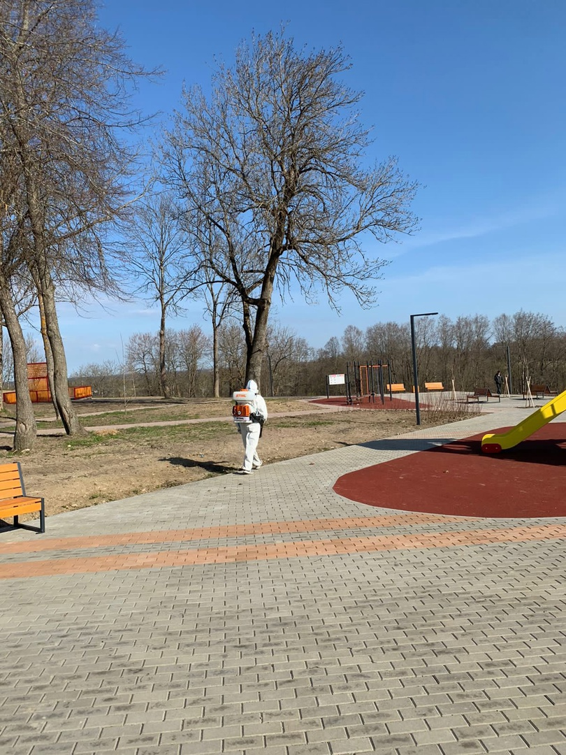
Благоустройство
- гербицидная обработка от борщевика (2га) и профилактическая обработка детских площадок от клещей – 183 000 руб.;
- разработка проекта и сметной документации для проведения работ в 2023 году «Благоустройство территории около дома №13 д. Оржицы» (2 очередь), проверка сметной документации, надзор за выполнением работ по благоустройству территории – 433 012,0 руб.;
- в 2021 году за счет местного бюджета была установлена только детская площадка в д. Петровское, а в этом году произведена установка детской игровой площадки у дома 23 д. Оржицы, установка дополнительного оборудования скейт площадки, установка ограждений детской игровой площадки в дер. Петровское на общую сумму 1 455 089руб.,

Slide 17
Мероприятий по благоустройству территории в рамках целевых программ
№ п/п | Наименование программы, подпрограммы | Наименование мероприятий | Финансирование (руб.)
 |  |  | Всего | местный бюджет | бюджет ЛО
1 | Субсидия на обеспечение комплексного развития сельских территорий в рамках реализации основного мероприятия «Благоустройство сельских территорий Ленинградской области» | Благоустройство территории около дома №13 д. Оржицы (1 очередь) | 1 826 786,00 | 551 630,0 из них 63000,0 безвозмездные пожертвование | 1 275 156,0
2 | Субсидия на поддержку развития общественной инфраструктуры муниципального значения | Ремонт пешеходных дорожек | 3 157 895,0 | 157 895,0 | 3 000 000,0
3 | Субсидия на реализацию областного закона от 15 января 2018 года № 3-оз «О содействии участию населения в осуществлении местного самоуправления в иных формах на территориях административных центров муниципальных образований Ленинградской области» | Благоустройство территории около дома 22 в д. Оржицы | 1 079 672,0 | 107 968,00 | 971 704,0
 | итого |  | 6 156 793,00 | 5 330 056,0 | 826 737,0

Slide 18
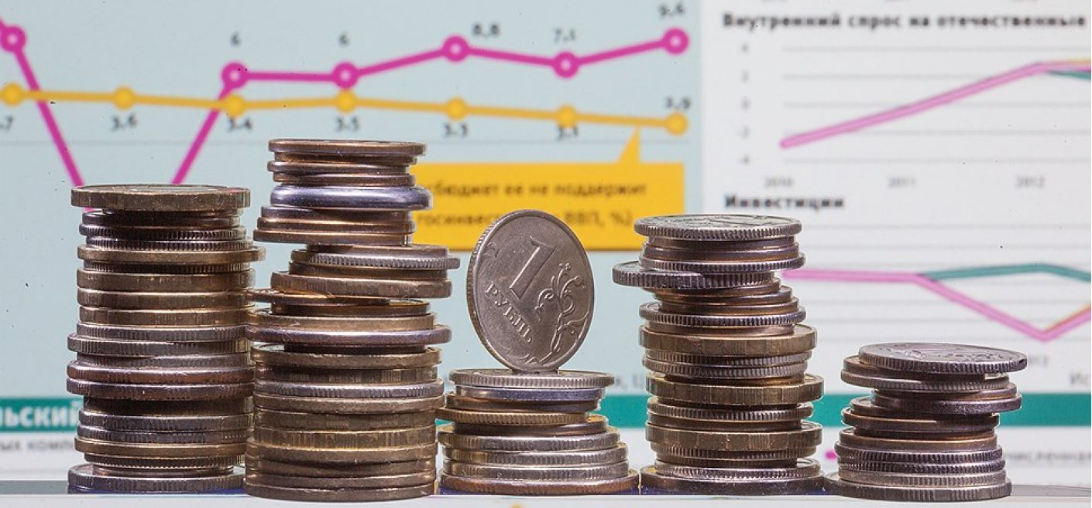
По подразделу «Социальная политика» план – 601 000,0 руб., факт – 601 000,0 руб., исполнение – 100%.
По подразделу «Культура» план – 6 443 201,0 руб. факт исполнение – 5 978 911,0 руб. исполнение – 93,0%.
По подразделу «Физическая культура» план – 1 200 000,0 руб. факт – 1 004 245 руб., исполнение – 84%.

Slide 19
За 2022 поступило: 50 письменных обращений от граждан и 1739 писем от учреждений и организаций
Специалистами было принято: 274 человека
- по земельным вопросам - 22 человек
- по решению вопросов благоустройства и ЖКХ – 53 человек
- специалистом по первичному воинскому учету – 64 человека
- по социальным вопросам – 107 человека
- выдано 28 доверенностей на получение пенсий и средств реабилитации, эти доверенности выдавались бесплатно.

Slide 20
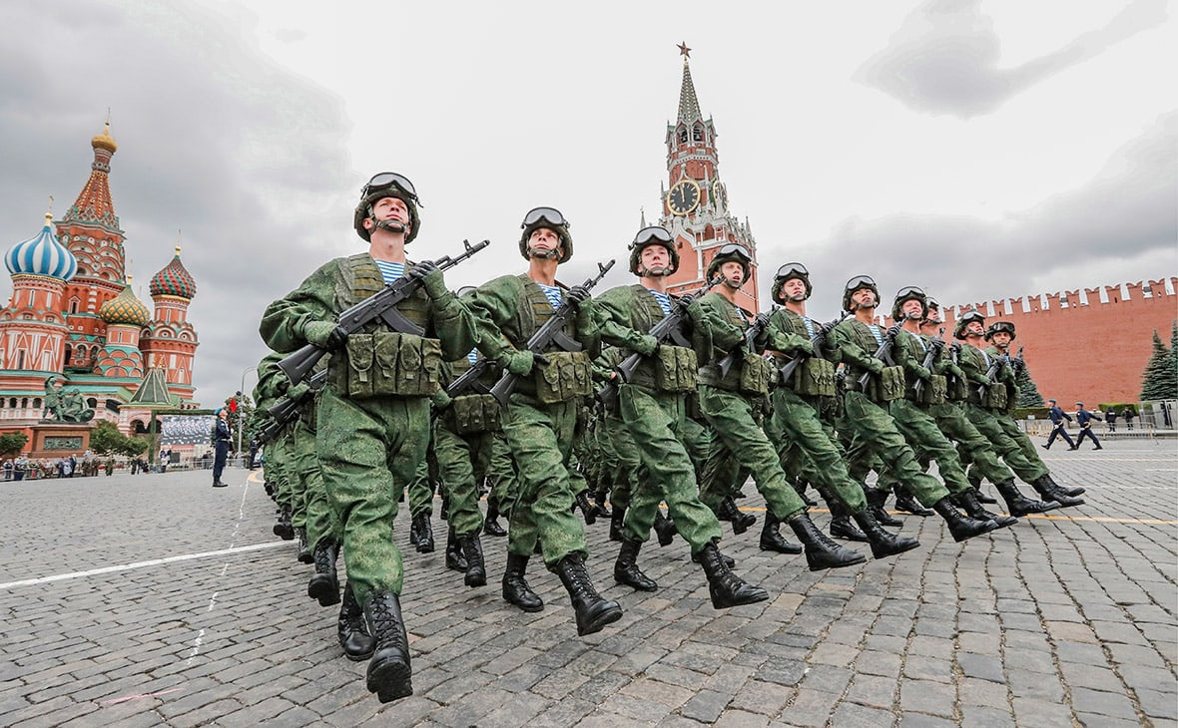
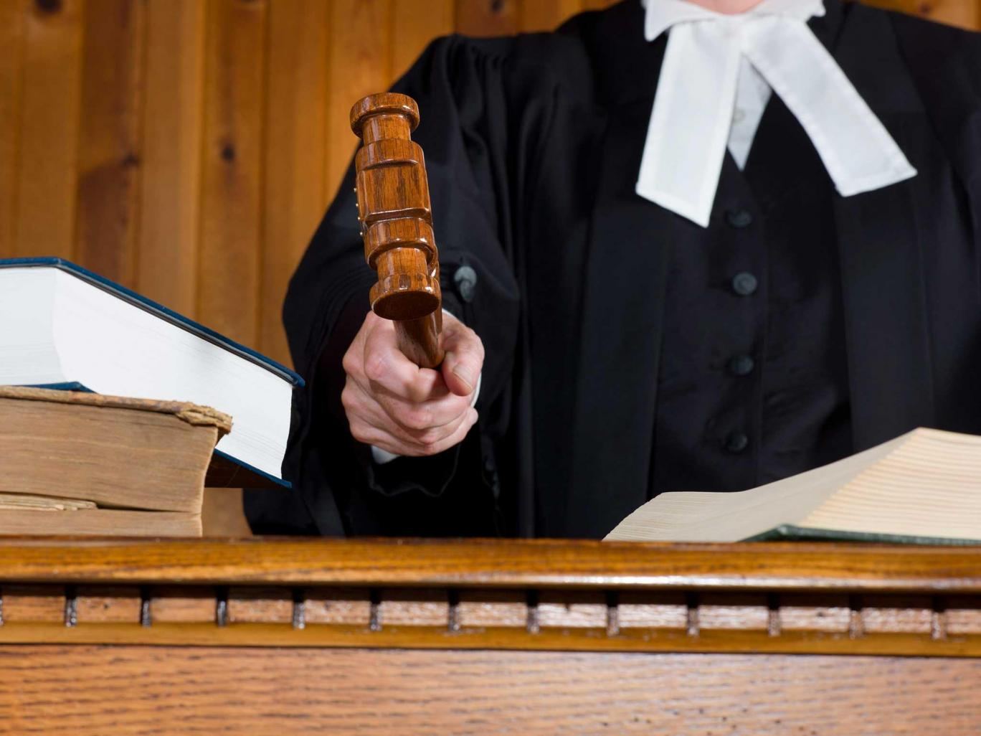

Slide 22
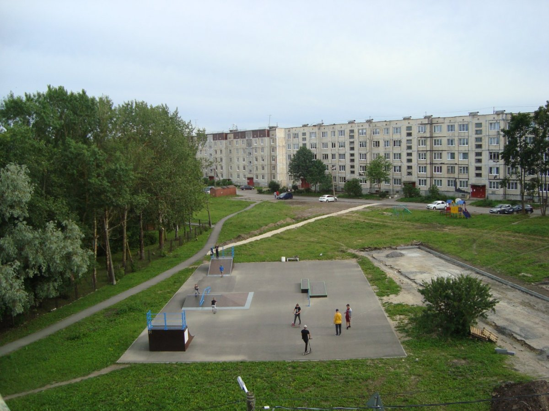
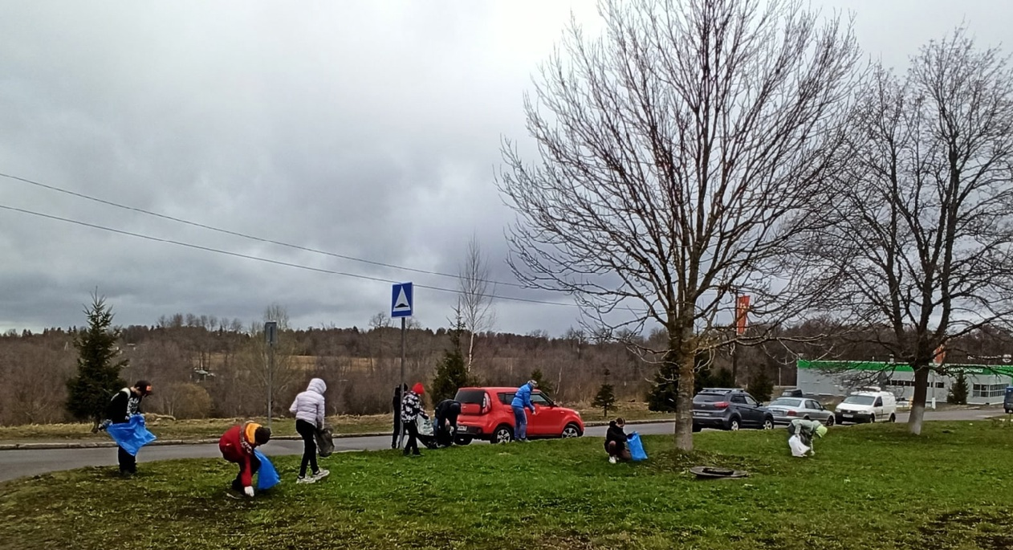
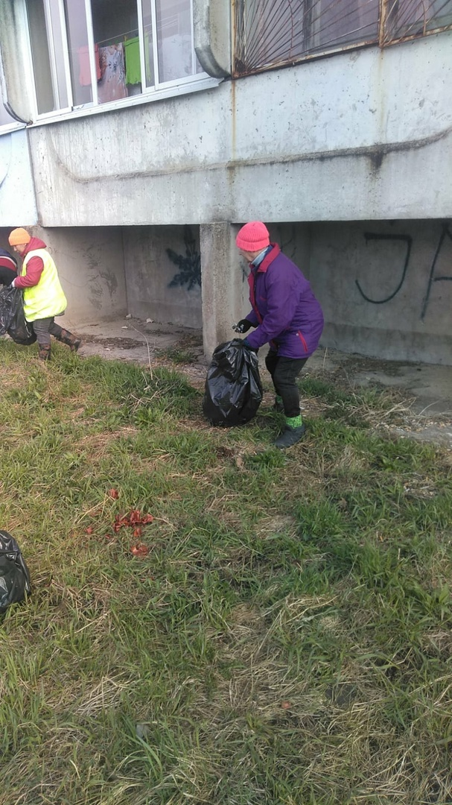
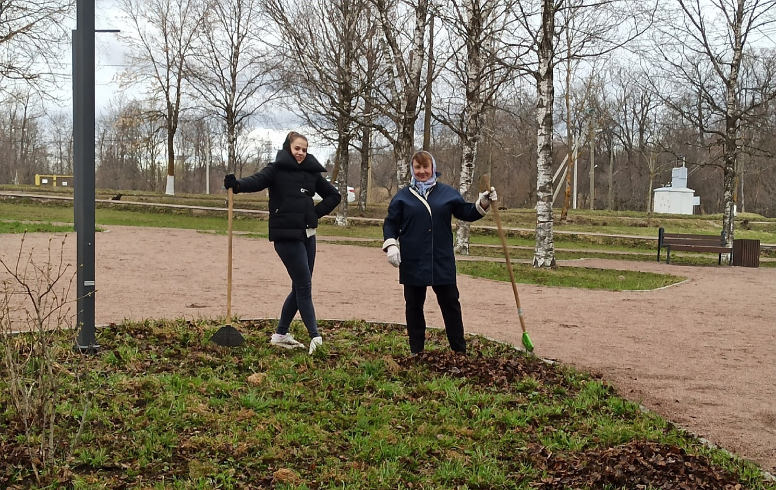

Slide 23
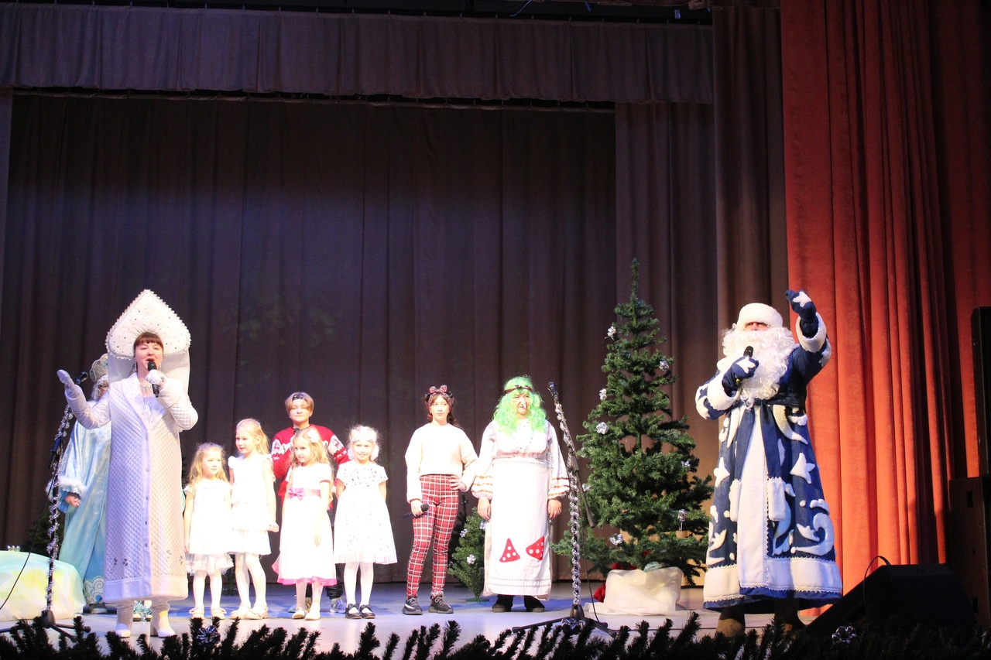
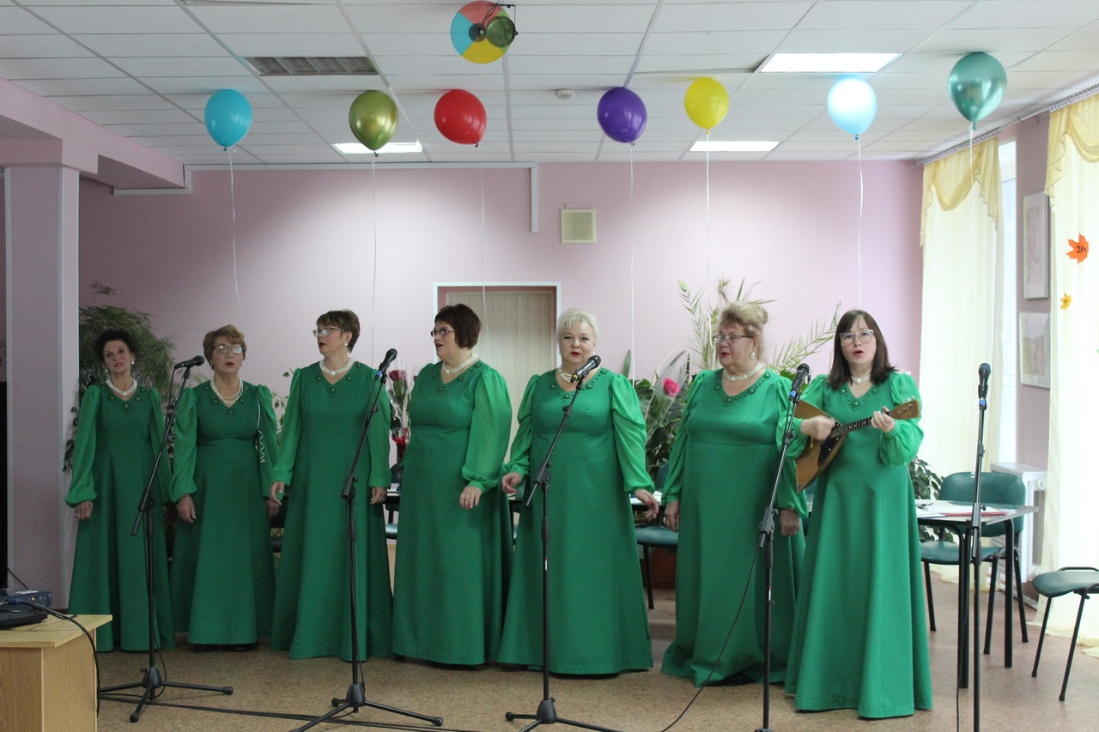
Культура

Slide 24
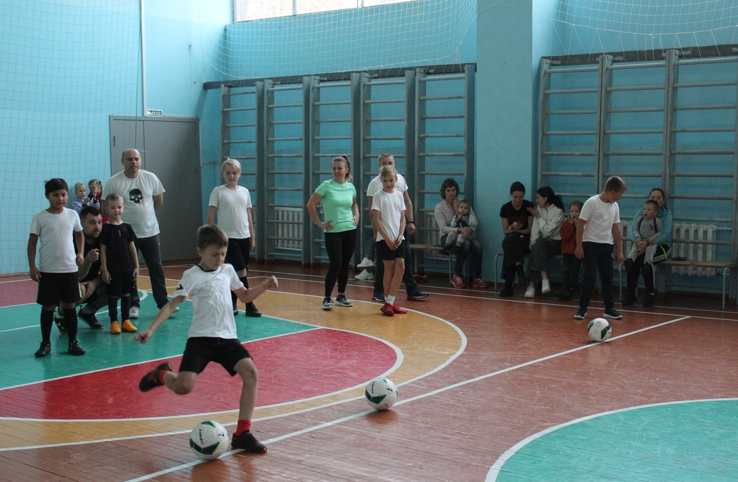
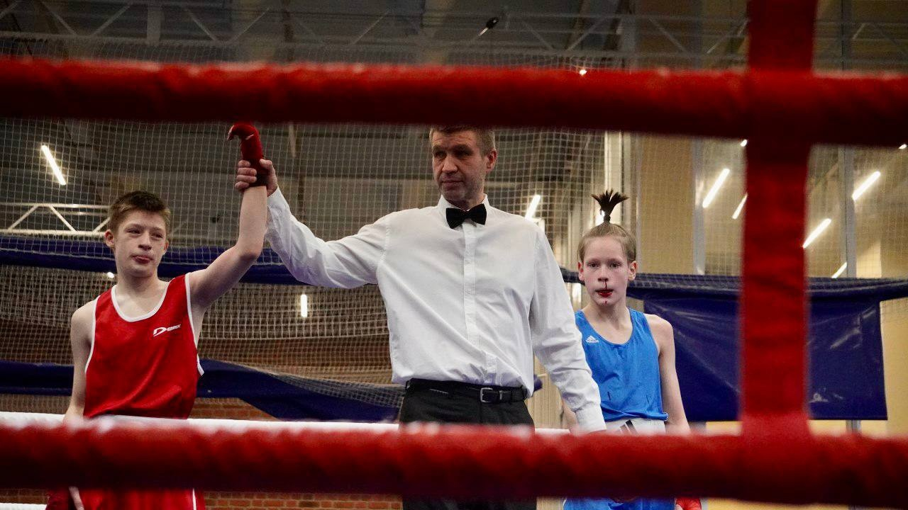
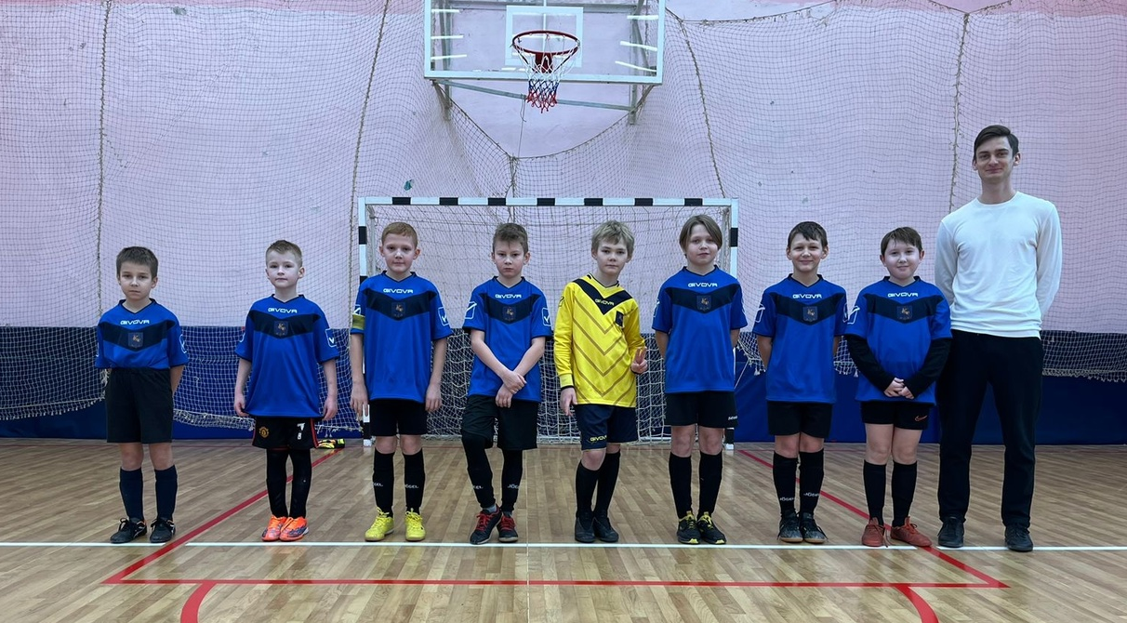
Спорт

Slide 25
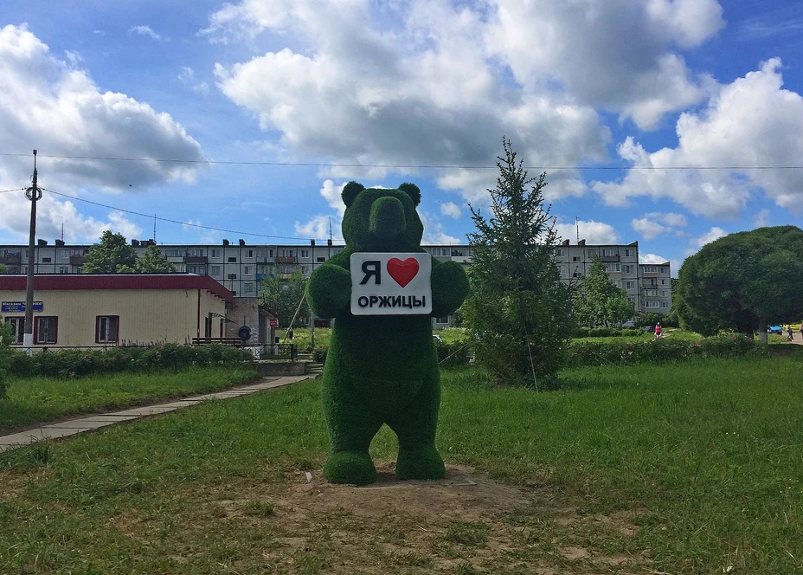

Slide 26
Планы на 2022 год – 100%
1. Благоустройство у д. № 13 – грант АПК ЛО.
2. Асфальтирование всех пешеходных дорожек в д. Оржицы.
3. Замена детской площадки у д. № 22 и организация небольшого сквера у д. № 23.
4. Ремонт дорог: ул. Солнечная д. Вильповицы, ул. Дачная в Петровском.
5. На 23 год мы поставлены в программу КДХ ЛО по ремонту автомобильных дорог общего пользования местного значения.
6. Огораживание детских площадок в д. Петровское.
7. Ремонт двух автостоянок в д. Оржицы.
8. Организация освещения на вторую часть д. Ильино.
9. Освещение ул. Солнечная в д. Вильповицы, ул. Полевая в дер. Забородье.
10. Вхождение в программу ЛО по капитальному ремонту КСК д. Оржицы.

Slide 27
Планы на 2023 год
1. Благоустройство у д. № 13,
2. Благоустройство у д. №14, в том числе парковки у дома.
3. На 2023 год мы поставлены в программу КДХ ЛО по ремонту автомобильных дорог общего пользования местного значения. (Ремонт дороги дер. Оржицы от региональной дороги Оржицы – Ропша вдоль магазина «Пятерочка» мимо Культурно – спортивного комплекса деревни Оржицы до школы и дорога от дома 11 мимо детского сада к дому 24)
4. Благоустройство территории между магазином «Пятерочка» и домом № 13.
5. Ремонт дороги ул. Тенистая и съезд к ул. Тенистая в дер. Петровское.
6. Благоустройство территории между КСК и 25 домом, куда входит асфальтирование, установка бордюрного камня, организация работ по оформлению газона.

Slide 28
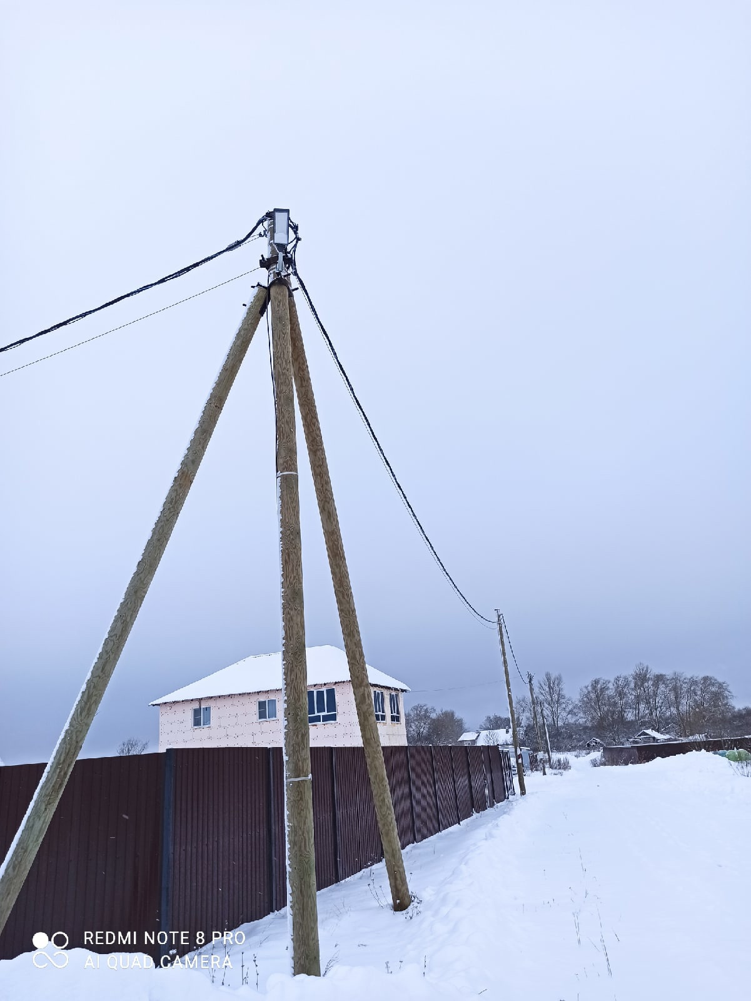
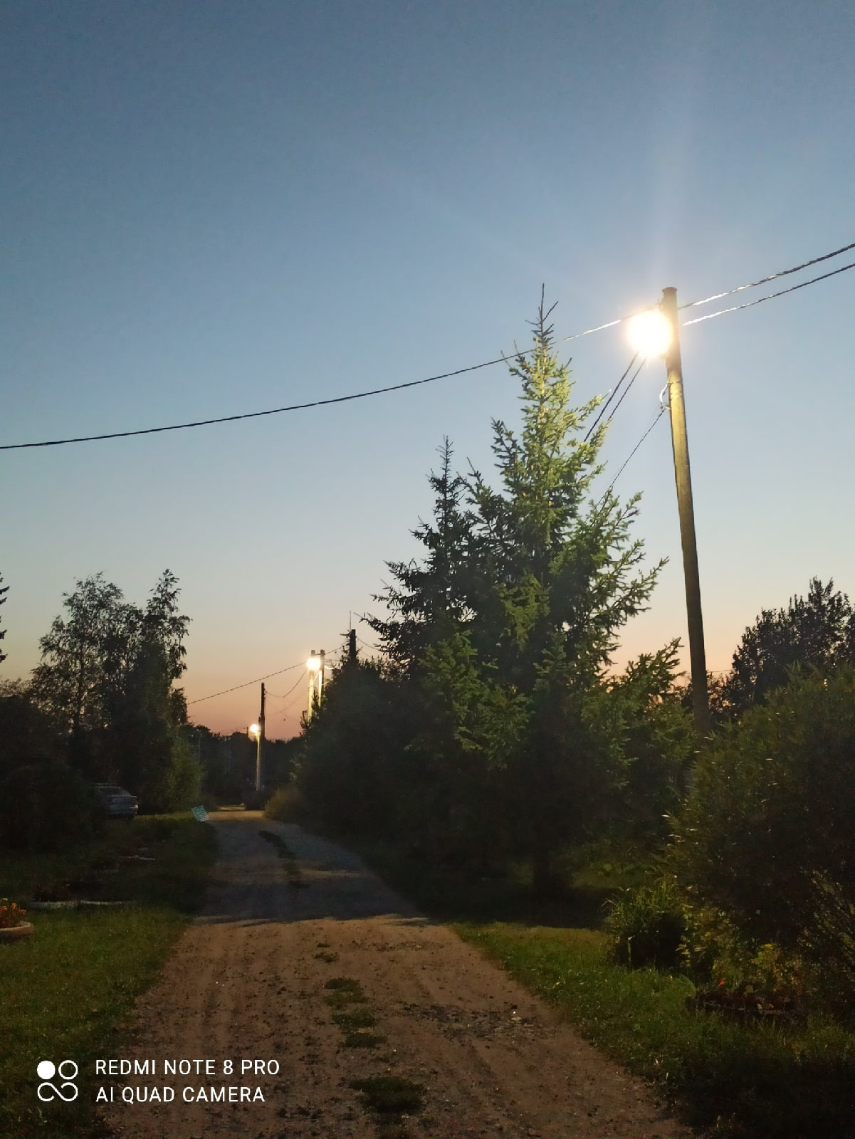
Год 2022 – Год уличного освещения

Slide 29
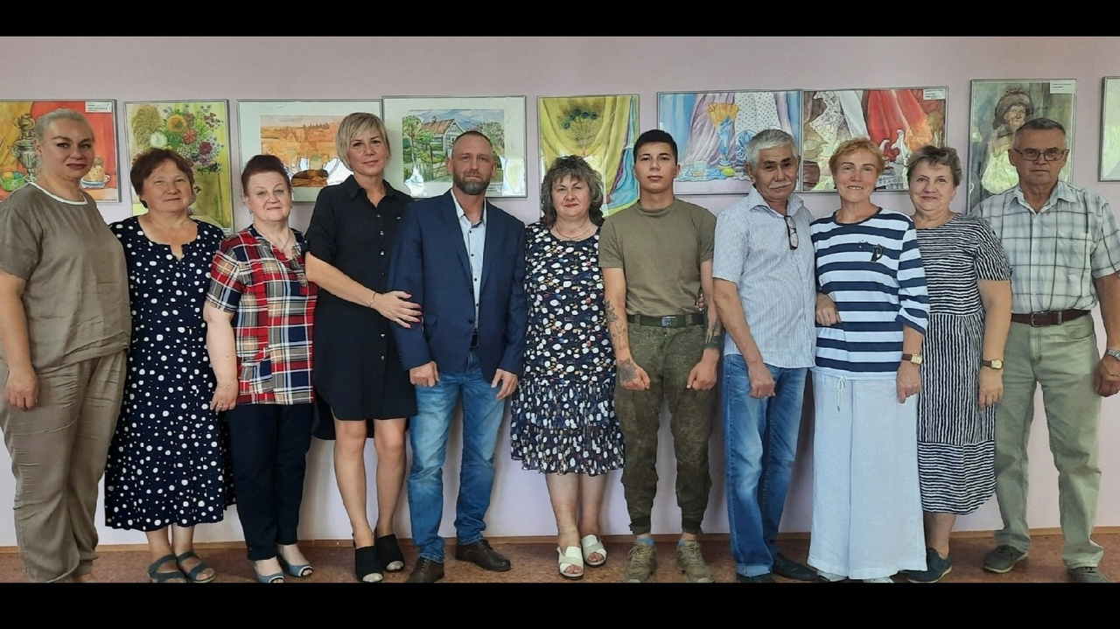

Slide 30
